Slide 1
Meccanica Delle Vibrazioni ReversePendolum Controll
Alfano Emanuele
Badalamenti Filippo
Soccio Leonardo
Vitti Gabriele

Slide 2
Cosa vedremo nella presentazione
Obiettivo di progetto
Fisica agente
Simulazione Matlab
Modello di Controllo
Modello e identificazione di un motore DC
Realizzazione Meccanica-Elettronica-Software
Encoder, Accelerometro, Gyroscopio
Dimostrazione sperimentale

Slide 3
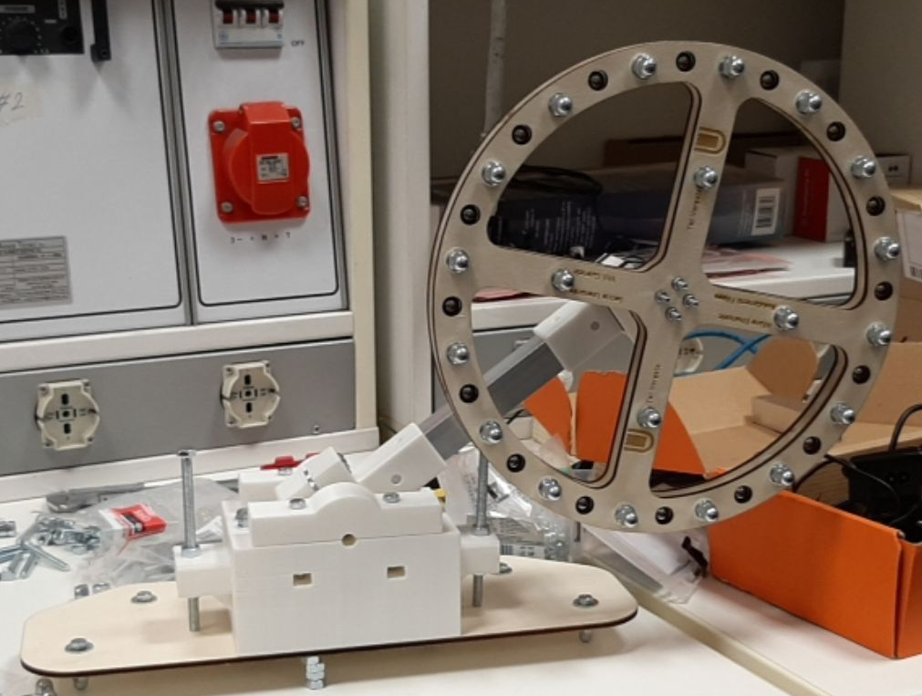
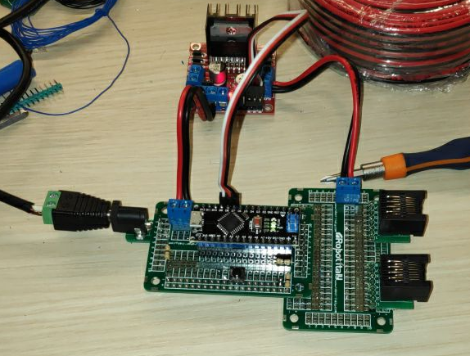
Obiettivi di progetto
Scopo del progetto è la realizzazione di un pendolo inverso, avente come ingresso di controllo il MOMENTO ANGOLARE generato da un disco montato alla sua estremità
Il feedback di controllo è dato dall’uso di:
Accelerometro
Giroscopio
Encoder magnetico
Il controllo è affidato ad un Arduino Nano operante in real-time

Slide 4
Roadmap di lavoro
Analisi Teorica
Acquisto Componenti
Progettazione meccanica
Creazione di un simulatore su Matlab
Arrivo Componenti
Sperimentazione Elettronica
Creazione di una struttura per il Controllo
Scrittura delle API di lettura dei sensori
Saldatura della scheda Elettronica
Setup della stazione di debug e sperimentazione
Analisi Matlab dei dati
Stima di un modello
Calcolo dei parametri di controllo
Implementazione Reale del controllo

